Slide 1
EHBO op kamp

Slide 2
Inleiding in EHBO

Slide 3

Voorbereiding
EHBO-koffer
Medische fiches overlopen
Kinderen met gekende aandoeningen?
  Allergie
  Astma
  Diabetes
  Epilepsie
Kinderen die dagelijks medicatie nodig hebben?
Contactgegevens
  Huisarts(en)
  Apotheker
  Ziekenhuis
  AED

Slide 4
Inhoud EHBO-koffer
Notes:
Vragen naar wat de belangrijkste zaken zijn in een EHBO-koffer
Wat hebben zij in hun EHBO koffer?

Slide 5

Inhoud EHBO-koffer
Eerstehulprugzak van Jeugd Rode Kruis:
€ 160
Schaar
Veiligheidsspeld
Thermometer
Splinterpincet
Tekentang
Flacon handalcohol
Crêpezwachtel 5 – 7 – 10 cm
Rolletje hypoallergische kleefpleister 1,25 – 2, 5 cm
Rol wondpleister
Assortiment wondpleisters
Pak wegwerphandschoenen
Isolatiedeken
Unidose fysiologisch water
Unidose Hacdil-S®
Steriel drukverband
Steriele kompressen 5 x 5 - 7,5 x 7,5
Steriele naald
Steriel driehoeksverband
(Instant) cold pack

Slide 6
Medicatie toedienen
Als jeugdleider is het niet toegelaten om medicatie te geven aan minderjarigen, zelfs niet als dit geneesmiddel verkregen kan worden zonder voorschrift.
Je mag minderjarigen alleen medicatie geven als je
• een voorschrift hebt van een arts
• schriftelijke toestemming hebt van de ouders
Wanneer een kind een allergische reactie of nevenwerking zou krijgen op het toegediende geneesmiddel, kan je als jeugdleider aansprakelijk gesteld worden voor eventuele lichamelijke schade.
Meer info op: https://www.opkamp.be/wondverzorging
Notes:
Als leider mag je dus niet op eigen initiatief medicatie geven, ook niet als je dit geneesmiddel kan verkrijgen zonder doktersvoorschrift. Het toedienen van medicatie zonder dat je daarvoor de vereiste kwalificatie bezit, wordt immers beschouwd als het onwettig uitoefenen van de geneeskunde. Als het kind een allergische reactie of nevenwerking zou krijgen op de toegediende medicatie, kan je aansprakelijk worden gesteld voor lichamelijke schade als gevolg van het toedienen van medicatie. De praktijk (jeugdwerking, kampcontext …) toont aan dat het wel eens nodig is dat een jeugdleider toch medicatie toedient. Indien dit op gewoonlijke wijze gebeurt, kan een jeugdleider hiervoor aansprakelijk gesteld worden. Een kampcontext valt hier doorgaans niet onder. Het blijft hierbij dan wel belangrijk om steeds over de juiste informatie te beschikken. Vraag daarom van elke minderjarige die meegaat op kamp een ingevulde medische fiche, ondertekend door de ouders. Daarop moet staan welk geneesmiddel je moet toedienen, wanneer en in welke dosis. Schrijf op de verpakking duidelijk de naam van het kind en de toe te dienen dosis.

Slide 7
Zorg ervoor dat je van iedereen een ingevulde medische fiche bij hebt. Bewaar deze samen in een map, en neem ze ook mee op verplaatsing.
Geef kinderen alleen die medicatie die op de medische fiche staat vermeld.
Is het kind ziek en denk je dat er medicatie nodig is? Ga dan altijd naar een arts. Dit geldt ook voor medicatie die je zonder voorschrift kan krijgen.
Een leider kan vragen naar de aanwezigheid van een voor hem gekende middel. Hij mag dit op eigen initiatief innemen.
Je bent strafbaar als je als jeugdleider op eigen initiatief of op gewoonlijke wijze medicatie toedient (ook placebo).

Slide 8
Toch mee in EHBO-koffer
Paracetamol Pediatrie/Perdolan:
  Kinderen tot 10 jaar
  15 mg/kg tot 4x p.d. (maximaal 60 mg/kg/dag)
  Een minimale tussentijd van 4 uur tussen twee innamen
Paracetamol:
  +11 jaar
  500mg – 1g tot 4x p.d.
Keelpastilles
Antimetil: maagpijn, misselijkheid en braken
Euceta/Mitopik: insectenbeten
Flamigel: brand- en schaafwonden
Hacdil/Hibidil/Iso-betadine: ontsmetten
→ Bij apotheker vragen om EHBO-koffer kampklaar te maken.
Notes:
Antimetil: natuurlijk middel tegen maagpijn met gember
Euceta/Mitopik: insectenbeten zalf
Flamigel is niet hetzelfde als flamazine!

Slide 9
Wondzorg

Slide 10
Stappenplan in wondzorg
Werk rustig en hygiënisch
Beperk het bloedverlies
Reinig de wonde
Voorkom infectie: ontsmetten indien noodzakelijk
Vochtige wondheling
Bescherm de wonde
Controle tetanusinenting

Slide 11
1) Werk rustig en hygiënisch
Handen wassen of handschoenen aandoen
Alarmeer de hulpdiensten indien nodig
→ Europees noodnummer: 112
Notes:
Handen wassen en handschoenen vaak niet mogelijk, nadruk op wat mogelijk is op kamp
Keukentent, vast ehbo kot met gerief…

Slide 12
2) Beperk het bloedverlies
Getroffen lichaamsdeel in hoogstand brengen 5 à 10 minuten
(On)rechtstreekse druk uitoefenen op de wonde tot stoppen bloeden
Bloeden stopt niet
→ arts contacteren

Slide 13
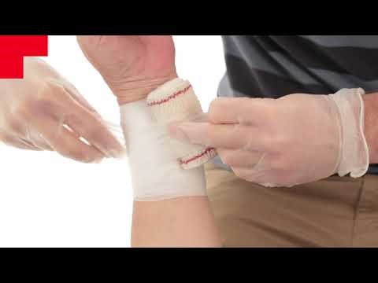
drukverband
Notes:
Drukverband voor ernstige bloeding

Slide 14
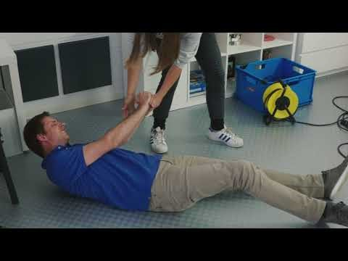
Ernstige bloeding?

Slide 15
3) Reinig de wonde
ALTIJD UITVOEREN
Verwijderen van vuil en vreemde voorwerpen uit de wonde
Wonde proper maken met proper water:
- de wonde van binnen naar buiten met proper washandje, steriele kompressen, propere handdoek, zakdoek…
- kraantjeswater, fysiologisch water, ph neutrale zeep
GEEN zuurstofwater (beschadigt gezonde huidcellen) of watten (pluisjes in wonde)

Slide 16
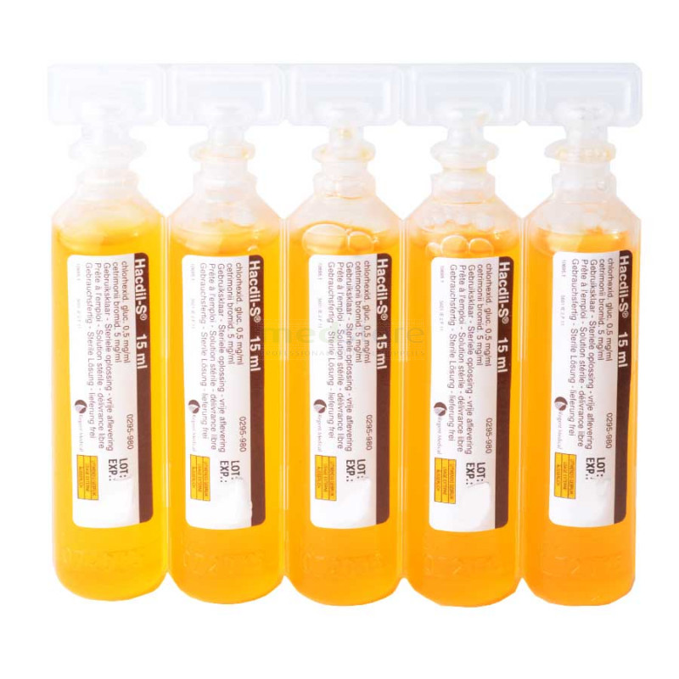
4) Voorkom infectie
ENKEL BIJ VUILE WONDEN (STRAATWONDEN)
Wonde ontsmetten:
  Hibidil-S, Hacdil-S (chloorhexidine)
  => voorkeur!!
  Iso-betadine, Braunol
  Alcohol enkel op intacte huid
Notes:
Voorkeur voor chloorhexidine!
Vraag allergie voor isobetadine en jodium na!

Slide 17
5) Vochtige wondheling
ENKEL BIJ SCHAAF- EN BRANDWONDEN
Doel: voorkomen van korstvorming op wonde
Flamigel(1x/dag)

Slide 18
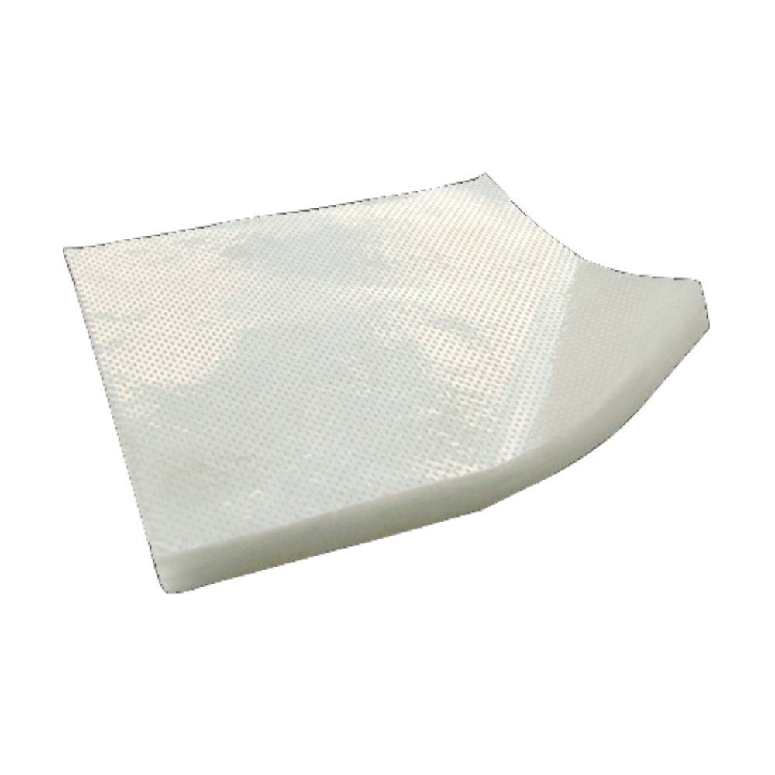
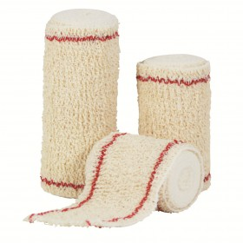
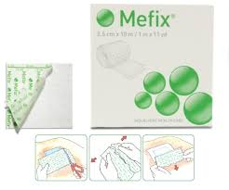
6) Bescherm de wonde
Dek de wonde af door een geschikt kompres
(best niet inklevend: non-woven)
Fixeer het afdekkend verband met windels/Mefix

Slide 19
7) Controle tetanusinenting
STEEDS VRAGEN NAAR DE INENTING (medische fiche)
Tetanus: bacteriële infectie door een bacterie die gifstoffen produceert
Persoon NIET ingeënt: arts contacteren (bij vuile wonde)
Symptomen van tetanusbesmetting:
  Hoofdpijn
  Stijfheid kaakspier → kaakklem en spierkramp

Slide 20
Soorten wonden

Slide 21
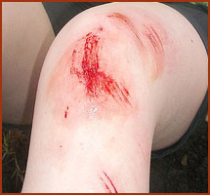
Schaafwonden
Was je handen
Reinig de wonde tot ze proper is (steentjes eruit)
Ontsmet de wonde met Hacdil (Isobetadine)
=> aangezicht: altijd chloorhexidine
4) Leg een laag Flamigel over de wonde
5) Dek proper af
6) Controleer tetanusinenting
Notes:
E

Slide 22

schaafwonde

Slide 23
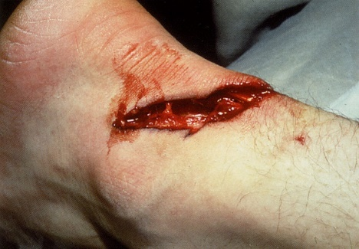
Snijwonden
Reinig de handen
Voer druk op de wonde uit + in hoogstand brengen
Reinig de wonde met water
Diepte evalueren: steristrips en/of arts nodig?
Arts => gezicht, diepe wonde, slechte wondrand, materiaal…
Dek proper af (evt. ontsmetten ivg vuil)
Controleer tetanusinenting

Slide 24
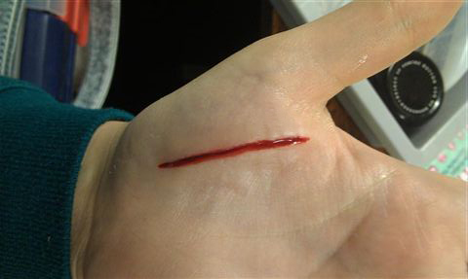
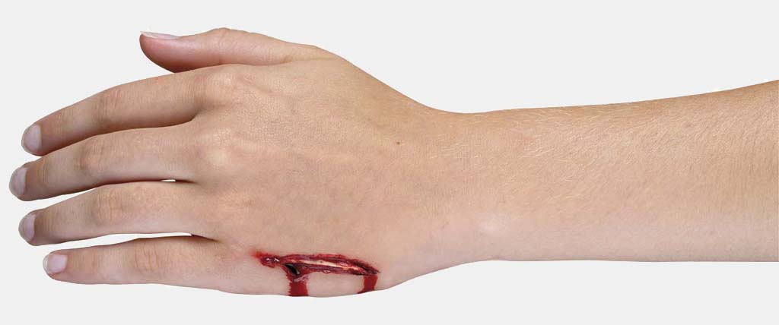
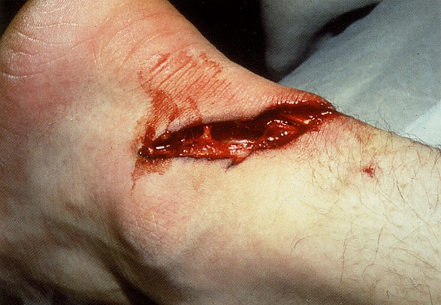

Slide 25
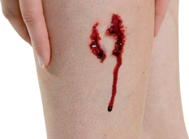
Bijtwonden
ALTIJD EEN ARTS RAADPLEGEN: GROTE KANS OP BESMETTING
Reinig de handen
Voer druk op de wonde uit + in hoogstand brengen
Reinig de wonde met lauwwarm water
NIET ontsmetten tenzij kans op hondsdolheid: 15 min spoelen met water + 70% alcohol
Dek proper af
Controleer tetanusinenting

Slide 26
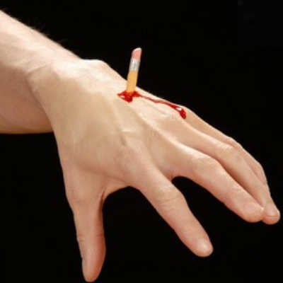
Steekwonden
ALTIJD EEN ARTS RAADPLEGEN
NIET ZELF OBJECT VERWIJDEREN
Reinig de handen
Voer druk rondom de wonde uit + in hoogstand brengen
Reinig de wonde met water
Dek proper af (hoogteverschil met huid en object opvullen)
Probeer object stil te houden: leg verbandrollen ernaast, vasthouden, fixeren met een lat…
Controleer tetanusinenting

Slide 27
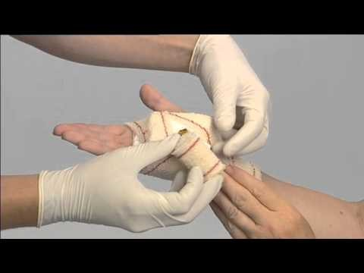
Steekwonde: voorwerp in hand

Slide 28
Brandwonden
EERST WATER, DE REST KOMT LATER
Verwijder sieraden en loszittende kleding, verwijder geen ingebrande kleding!
Reinig de wonde met lauw water gedurende 15 à 20 min
  → Proper water!
  → Opletten voor onderkoeling!
  → Burnshield: brandwondengel
Bij een chemische verbranding => antigifcentrum!
  1 uur afkoelen
  Achterhaal om welke chemische stof het gaat
Evalueer uitzicht en pijn
Notes:
Altijd letten op de omstandigheden, wanneer er kans is dat er rook werd ingeademd altijd naar spoed, wanneer neusharen of gezichtsbeharing verbrand is ook altijd naar spoed uit gevaar voor larynxoedeem en ademnood.
Wanneer het gaat om een kind of grote oppervlakken, altijd naar arts of spoed gaan.

Slide 29
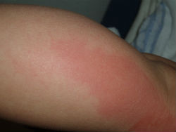
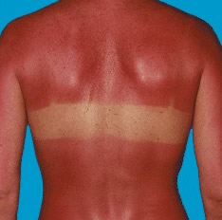
Brandwonden
Eerstegraads verbranding
Alleen bovenste huidlaag
Pijnlijk, droog en rood
Genezen binnen 5 tot 7 dagen zonder littekenvorming
Gebruik hydraterende crème/ flamigel

Slide 30
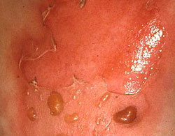
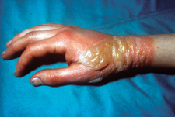
Brandwonden
Tweedegraads verbranding
Oppervlakkige en diepe variant
Zeer pijnlijk, rood en blaarvormig
Genezing 14 dagen tot meer dan 3 weken
Slachtoffer naar arts/ziekenhuis brengen

Slide 31
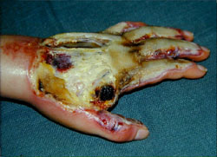
Brandwonden
Derdegraads verbranding
Necrose van huid, tot in onderliggend weefsel
Witte, bruine verkleuring: “Perkament”
Belangrijk: Geen pijn aanwezig!!
Vaak chirurgie nodig
Slachtoffer naar arts/ziekenhuis brengen

Slide 32
Brandwonden
Elektrische verbrandingen
EERST DE STROOMBRON ONDERBREKEN
Koeling minder belangrijk
Professionele hulp belangrijk voor controle op inwendige letsels met hart- en ademhalingsstilstand tot gevolg!

Slide 33
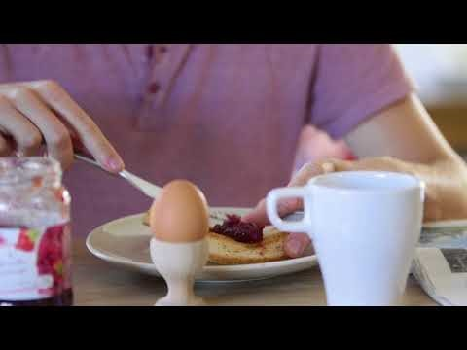
Brandwonde?

Slide 34
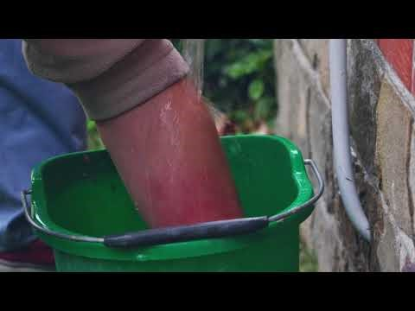
Brandwonde?

Slide 35
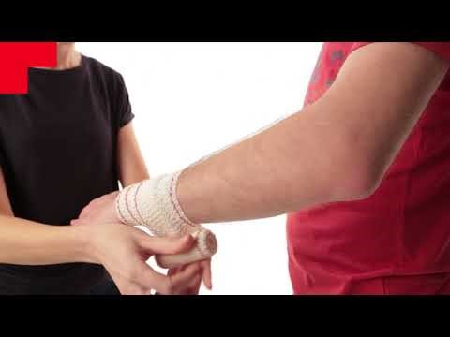
spiraalverband

Slide 36
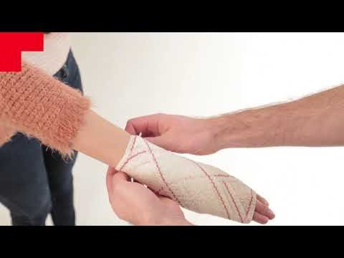
Kruisverband (1)

Slide 37
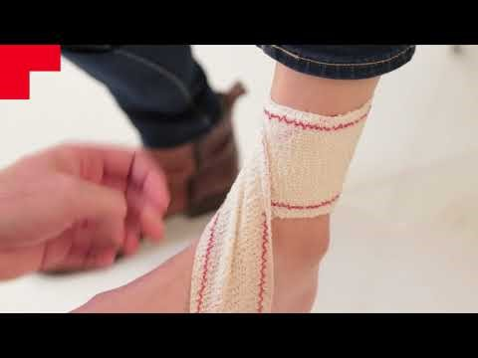
Kruisverband (2)

Slide 38
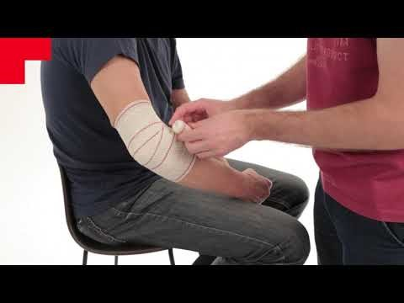
scharnierverband

Slide 39
Reanimatie
Herkenning hartstilstand
Volwassenen
AED
Notes:
Vragen wie ooit al eens een Reanimatie heeft uitgevoerd/ gezien en wat de ervaring hierbij was.

Slide 40
Basis: benadering bewusteloos slachtoffer
Stap 1: Zorg voor veiligheid
Zowel voor uzelf, het slachtoffer als de omgeving!
Stap 2: Beoordeel de toestand van het slachtoffer
Controleer bewustzijn: schud zacht aan de schouders en roep zijn/haar naam
Zorg voor een vrije luchtweg: tilt het hoofd naar achter met je hand en twee vingers onder de kin
Kijk, luister en voel: is er ademhaling? Luister gedurende 10 seconden

Slide 41
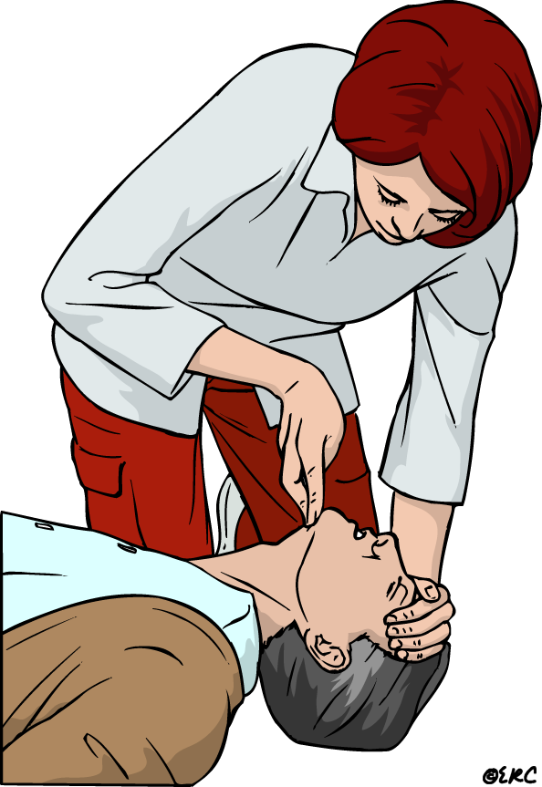
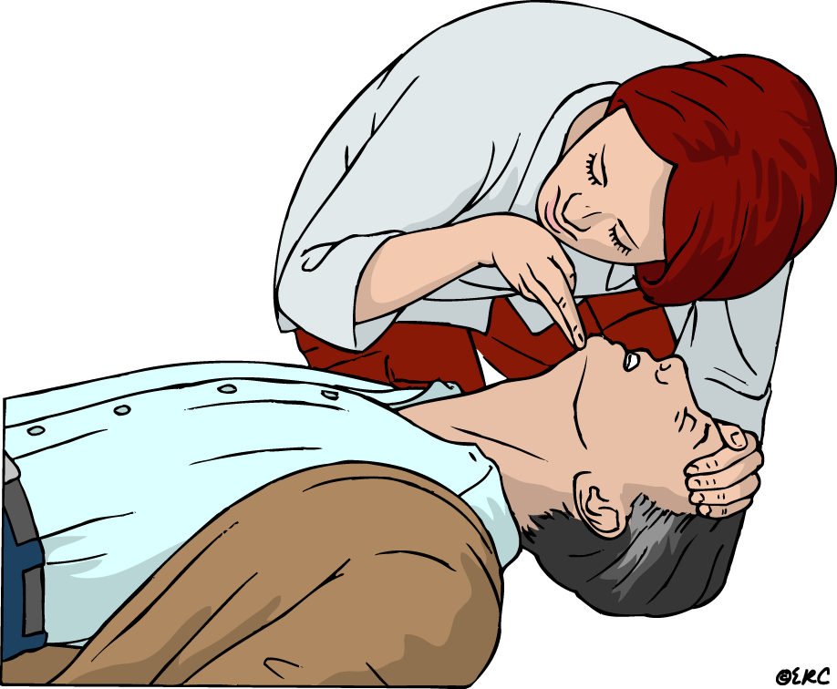
Vrije luchtweg: head Tilt and chin lift

Slide 42
vervolg
Geen ademhaling? => REANIMATIE en BEL 112
Wel ademhaling? => STABIELE ZIJLIGGING en BEL 112
Stap 3: Alarmeer de hulpdiensten
Stap 4: verleen verdere eerste hulp

Slide 43
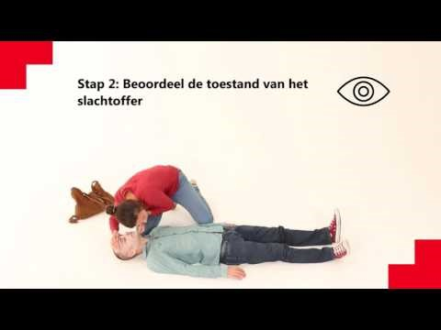
Basis: benadering bewusteloos slachtoffer

Slide 44
Herkenning van een hartstilstand
Kan moeilijk te herkennen zijn
Polsslag voelen is geen accurate methode
Agonale ademhaling of Gasping bij 40% slachtoffers
Slachtoffer reageert niet en ademt niet normaal

Slide 45
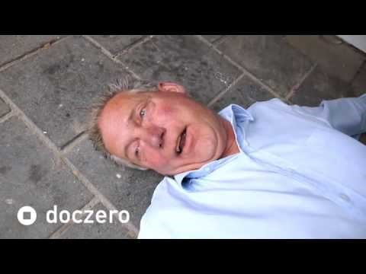
gasping

Slide 46
Reanimatie Volwassenen
Veiligheid
Controle bewustzijn
Luchtweg
Ademhaling
Hulpdiensten verwittigen
Stuur iemand om AED
Start borstcompressies en beademingen
Notes:
Veiligheid
Wees zeker dat het veilig is voor jezelf, het slachtoffer en de omstanders
2. Bewustzijn
Controleer of het slachtoffer reageert
Schud voorzichtig de schouders en vraag luid: “ Gaat het?”
3. Luchtweg
Draai het slachtoffer op de rug. Voer headtilt en chinlift uit
4. Ademhaling
Kijk, luister en voel of de ademhaling normaal is
Niet langer dan 10 seconden
Indien u twijfelt of de ademhaling normaal is, moet u handelen alsof het niet normaal ademt en u klaarmaken om reanimatie te starten.
5. Hulpdiensten verwittigen
Vraag indien mogelijk een omstander de hulpdiensten te bellen (112), doe het anders zelf.
Blijf indien mogelijk bij het slachtoffer wanneer u belt.
Activeer de luidsprekerfunctie op de telefoon om de communicatie met de operator van het hulpcentrum 112 te vergemakkelijken.
6. Stuur iemand om AED
Stuur een omstander om een AED indien er één in de buurt is. Bent u alleen, verlaat het slachtoffer niet en start onmiddellijk CPR.
7. Start Borstcompressies en beademingen
(zie volgende slides)

Slide 47
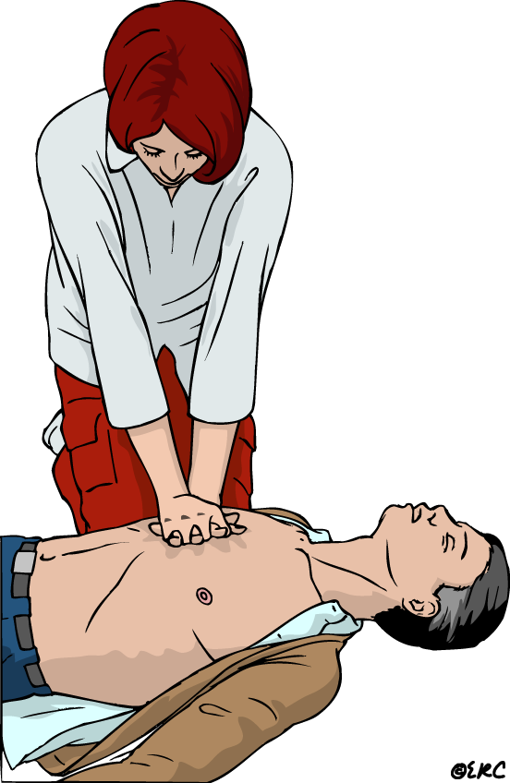
Borstcompressie en beademing
Hiel van één hand op midden borstkas
Andere hand boven op de eerste
Vingers in elkaar haken
Loodrecht boven het SO met GESTREKTE armen
30 compressies
5 cm- 6 cm
100-120 min
Notes:
Liedjes:
Staying alive
10 000 luchtballonnen
Another one bites the dust
I will survive
Hoedje van papier

Slide 48
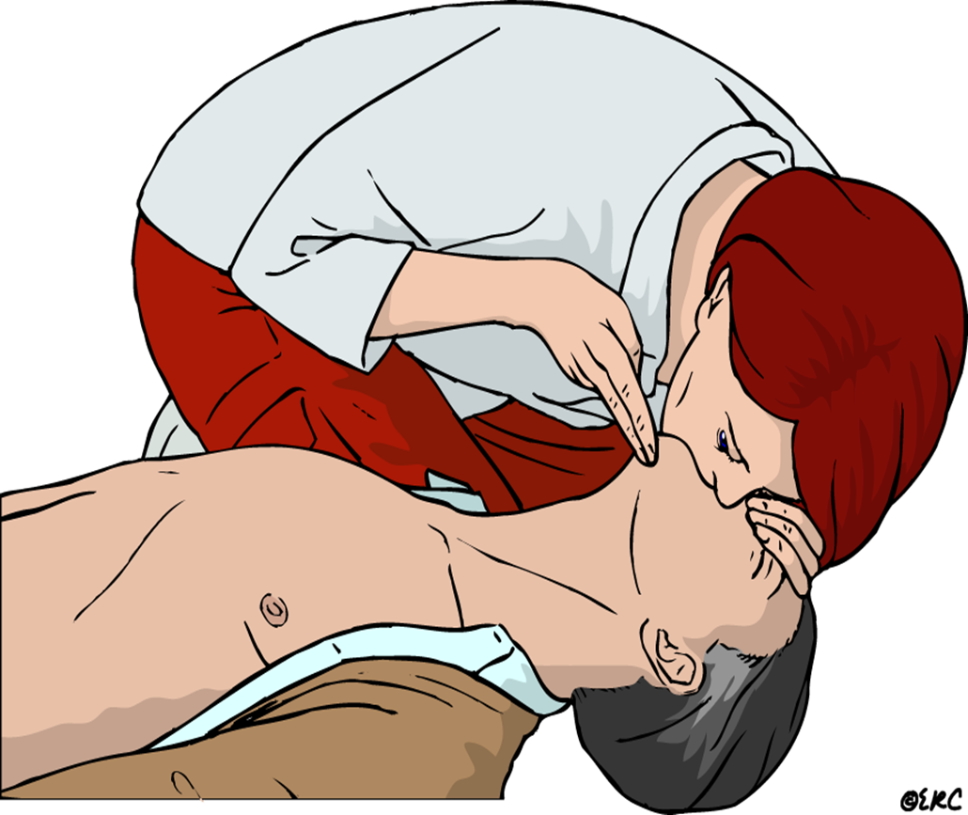
Borstcompressie en beademing
Head Thilt
Chin lift
Neus dichtdrukken
2 beadempogingen

Slide 49

Automatische externe Defibrillator (AED)
In sporthal, zwembad, gemeentehuis...
App: AED4Watch; Rode kruis hulp app
Indien in bereik en meer dan 1 persoon aanwezig: zo snel mogelijk gaan halen
AED aanzetten en stappen volgen: LUISTER
  Elektroden aanbrengen
  Elektroden verbinden met AED
  AED evalueert hartritme (slachtoffer liefst op droog oppervlak en niemand raakt hem aan!)
  De AED laadt op indien shock aanbevolen, anders verder compressies
  Shock toedienen indien aanbevolen (op knop duwen)
  Verder reanimeren tot volgende evaluatie hartritme door AED (na 2 min.)
Notes:
Standaard AED's zijn geschikt voor gebruik bij kinderen ouder dan 8 jaar. Gebruik voor kinderen van 1 tot 8 jaar pediatrische elektroden, samen met een stroomverzwakker of in pediatrische modus, indien beschikbaar.

Slide 50
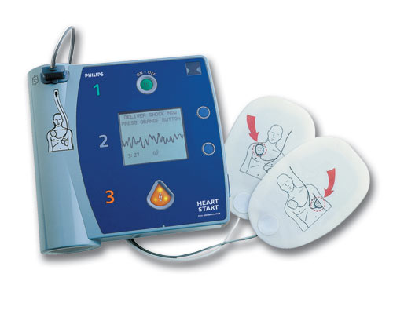
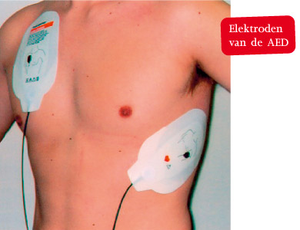

Slide 51
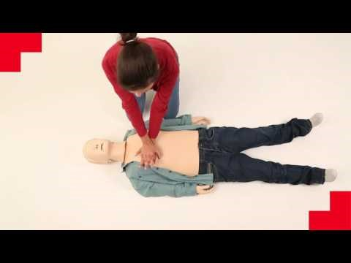
Compressie en beademing

Slide 52
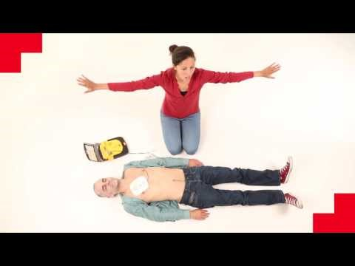
defibrillatie

Slide 53
Reanimatie kind
Veiligheid
Controle bewustzijn
Luchtweg
Ademhaling
Hulpdiensten verwittigen
Stuur iemand om AED
Start borstcompressies en beademingen
Begin met 5 beademingen
Borstcompressie + 2 beademingen
LET OP: 1 hand op de borstkas 5-cm induwen!
Indien mogelijk 15-2 maar 30-2 is ook toegestaan

Slide 54
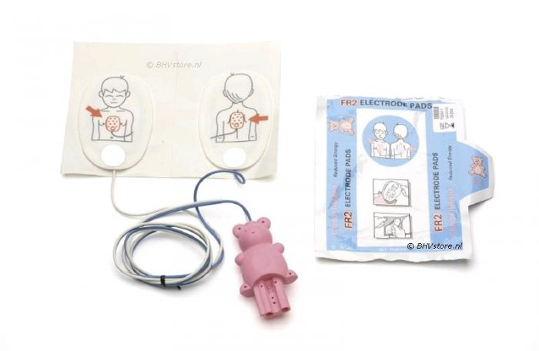
Aed: kinderpads

Slide 55
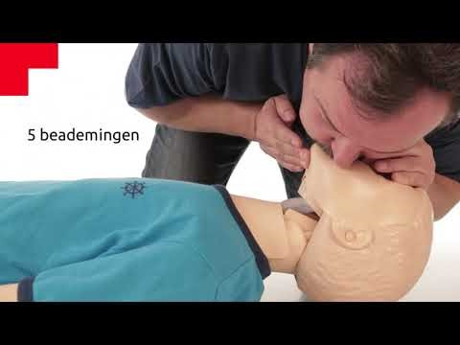

Slide 56
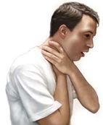
Stikken
Kind kan nog praten
Aanmoedigen tot hoesten.
Kind kan niet meer praten en is bij bewustzijn
5 keer tussen schouderbladen kloppen
5 keer Heimlichmanoeuvre
Kind is bewusteloos
Reanimeren + contacteren hulpdiensten

Slide 57
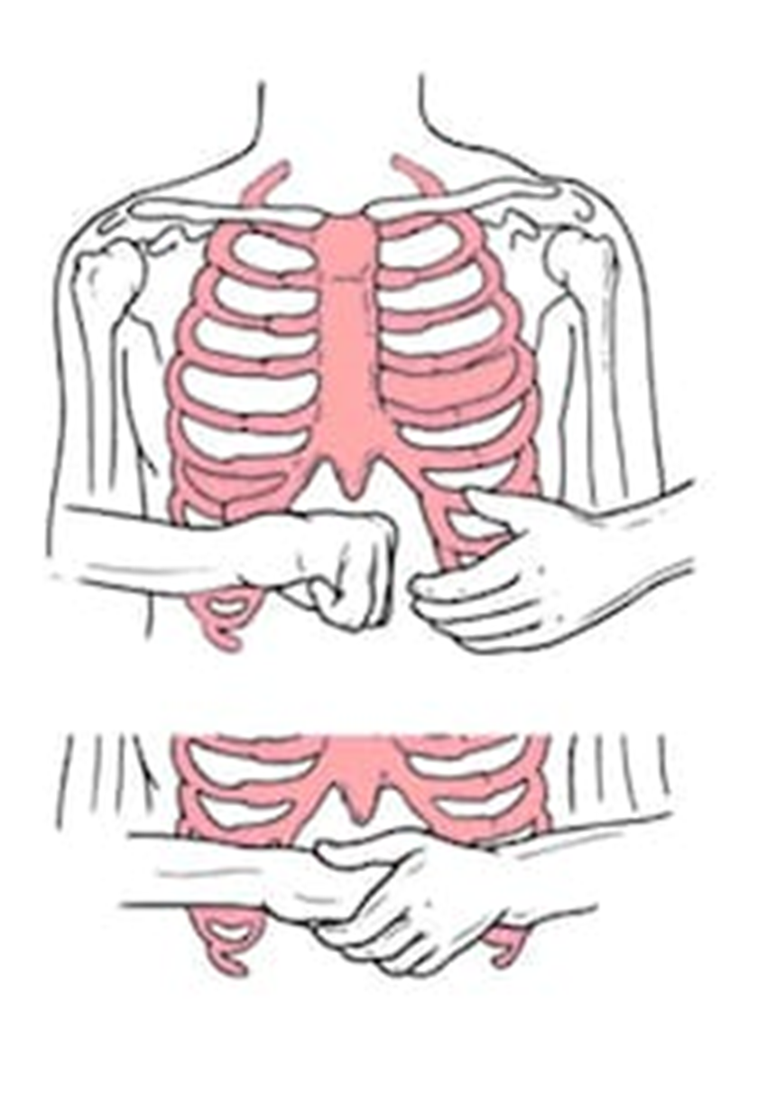
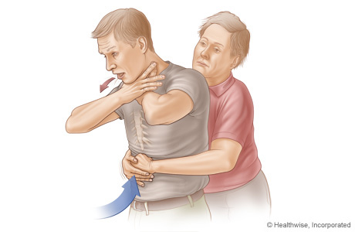
Heimlichmanoevre
Achter slachtoffer gaan staan
Gebalde vuist boven navel
Omring vuist met andere hand
Beide handen naar eigen hoofd toe trekken
(naar boven en achter)

Slide 58
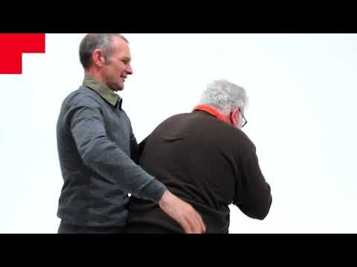

Slide 59
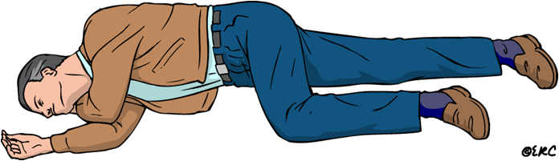
Stabiele zijlig
Notes:
Positionering van een slachtoffer dat normaal ademt maar niet reageert
Bij ieder bewusteloos slachtoffer is de luchtweg bedreigd doordat de tong als gevolg van verslapping van de spieren in de keelholte kan zakken en daarmee de luchtweg kan blokkeren. Bovendien is er een risico dat bij braken de inhoud van de maag in de luchtwegen en longen terechtkomt.

Slide 60
Stabiele zijlig
Neem bril af en verwijder hinderlijke voorwerpen uit zakken
Arm dichtst bij u in 90°
Verste arm over borstkas naast oor
Verste been plooien met voet op grond
Grijp verste been boven knie en verste schouder
Rol slachtoffer op zijn/haar zij naar u toe
Heup en knie in 90°
Bovenliggende arm onder wang
Hoofd naar achter kantelen
Notes:
Op andere kant leggen na halfuur

Slide 61
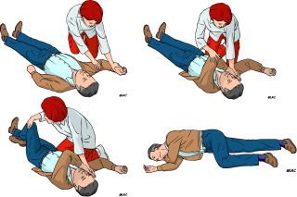
Stabiele zijlig

Slide 62
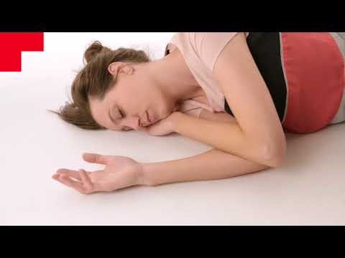

Slide 63
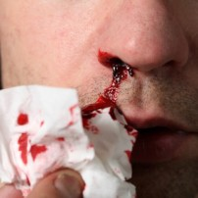
Neusbloeding
Hoofd lichtjes voorovergebogen
Neusvleugels toeknijpen (10 min)
Niet snuiten, niezen en praten
Eventueel ijs aanbrengen
Wanneer naar arts?
Na 20 minuten nog niet gestopt
Traumatische oorzaak
Notes:
Neusbloeding kan vaak zorgen voor misselijkheid wanneer bloed ingeslikt wordt.

Slide 64
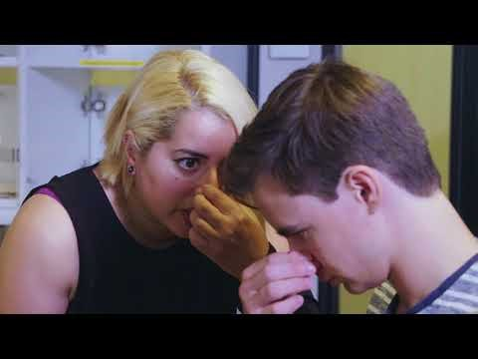

Slide 65
Epilepsie
Overprikkeling in de hersenen die normale bewegingen of waarnemingen stoort.
Verwijder voorwerpen waaraan slachtoffer zich kan kwetsen
Persoon niet vasthouden
Niets in de mond steken!
Urineverlies en tongbeet mogelijk
Bescherm het hoofd met een kussen
Indien slachtoffer bewusteloos na aanval
Stabiele zijlig
Wanneer naar arts?
Te lang bewusteloos
Verschillende aanvallen achter elkaar
Eerste aanval
Oplopen van verwondingen
Notes:
Er zijn verschillende graden
Bij een kleine aanval lijkt het slachtoffer er plots even niet bij te zijn, zonder dat het daarbij valt.
Bij een grote aanval verliest het slachtoffer plots het bewustzijn en spant deze ongewild de spieren op. Het slachtoffer maakt schokkende bewegingen.
Deze aanval kan meerdere minuten duren. Het slachtoffer is meestal verward en erg moe. Vaak kan deze zich ook niets meer herinneren.

Slide 67
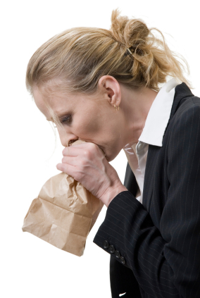
Hyperventilatie
Snelle en diepe ademhaling
Zeer angstig en onrustig
Benauwd gevoel, draaierig, hartkloppingen
Vingers en tenen kunnen verkrampen
Flauwvallen
Laat slachtoffer enkele minuten in een zak in- en uitademen.
Stel het slachtoffer gerust en vraag om langzaam en rustig in en uit te ademen
Notes:
Wanneer de hyperventilatie blijft aanhouden, alarmeer dan de hulpdiensten of een arts.

Slide 68
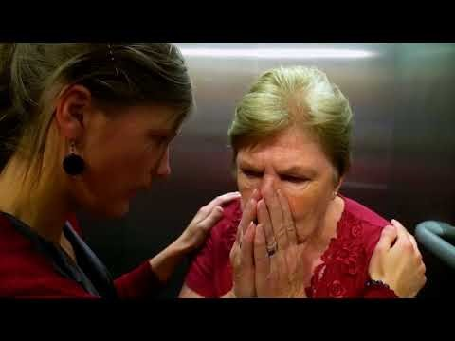

Slide 69

Vergiftiging
CONTACTEER ANTIGIFCENTRUM!
Verzamel zoveel mogelijk informatie
Geef niets te drinken
Laat slachtoffer niet overgeven

Slide 70
Verstuiking / kneuzing / ontwrichting / breuken
RICE-techniek
  Rust
  Ijs
  Immobilisatie
  Compressie
  Elevatie
Arts contacteren indien ernstig
Ontwrichting & breuken: geen compressie
Open breuken: bloed stelpen

Slide 71
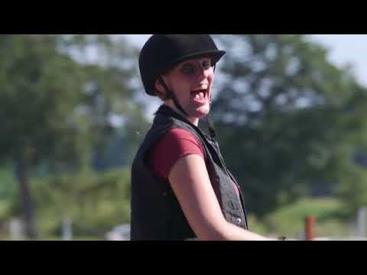

Slide 72
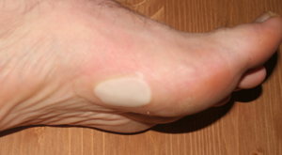
Blaren
Compeed, second-skinpleisters bij irritatie
Niet openen
Indien storend: wel openen
  Inprikken met steriele naald
  Blaardak verwijderen
  Ontsmetten

Slide 73


Slide 74
Flauwvallen
Wanneer erop letten:
Overmatig zweten
Bleek worden
Sterretjes zien, zwart voor de ogen
Benen omhoog
Oppassen voor verwondingen
Erna druivensuiker, cola,…

Slide 75

Flauwte

Slide 76
insectenbeet
Lichte beet of steek?
Verwijder de angel zo snek mogelijk van onder opwaarts
Glijd erover met een bot voorwerp bv nagel, bankkaart
Reinig de wonde
Koelen met ijs of koud water voor 20 min
Een steek is ernstig als je kind geen tetanusvaccinatie heeft gehad, als de angel niet verwijderd kan worden, bij meerdere beten en als de symptomen erger worden => ARTS!
In de mond of keel? Bel 112 en laat de persoon op ijs zuigen, koelen met koud water. Let op voor een allergische reactie!

Slide 77


Slide 78
Teken
Belangrijk is om zeker elke avond iedereen van kop tot teen op tekenbeten te controleren.
Let op; word je ziek, contacteer dan sowieso een huisarts. Griepachtige klachten zoals koorts kunnen namelijk door zowel de ziekte van Lyme als COVID-19 veroorzaakt worden.
Verwijder de teek rustig in één beweging met een tekenverwijderaar.
Knijp een teek niet plat
Gebruik geen alcohol, jodium, zeep, ether of olie.
Verbrand een vastgehechte teek ook niet.
Draai niet aan een teek.
Als je een teek verwijderd hebt, is het belangrijk dat je de tekenbeet goed opvolgt:
Let een maand lang op mogelijke symptomen. Noteer als ouder de datum van de tekenbeet van je kind in je agenda met wekelijkse herinneringen om naar de plaats van de tekenbeet te kijken. Opvolging is belangrijk om in geval van ziekte een correcte behandeling te kunnen opstarten.

Slide 79


Slide 80


Slide 81


Slide 82
Berenklauw en processierups
De reuzeberenklauw is een grote schermbloemige plant die vaak langs autosnelwegen, spoorlijnen of in verwaarloosde tuinen en bossen wordt aangetroffen. De plant scheidt een helder waterachtig sap af dat brandwonden kan veroorzaken.
Als er huidletsels zijn, ga je best langs bij de huisarts. Blijf één week uit de zon, draag lange kleding en smeer de volgende maanden de aangetaste huid goed in met zonnecrème met een hoge beschermingsfactor. Sap in de ogen spoel je onmiddellijk en overvloedig met koud water en draag nadien een zonnebril.

Slide 83
Berenklauw en processierups
Bedek lichaamsdelen bij onvermijdelijk contact.
Is er toch iemand in contact gekomen met de brandharen?
Strip de huid met plakband om de brandharen te verwijderen. Wrijven of krabben helpt niet. => zorg voor een rol plakband in de EHBO set!
Spoel of was de getroffen lichaamsdelen met water, en laat ze drogen aan de zon. Ook de ogen moeten goed gespoeld worden.
Gebruik kledij die in contact met brandharen kwam, niet meer gedurende het kamp. Was kledij hierna zorgvuldig en op hoge temperatuur.

Slide 84


Allergie
Controleer op voorhand wie aan wat allergisch is
Roodheid, netelroos
Ademhalingsmoeilijkheden
Bloeddrukval
Epi-pen

Slide 85


Slide 86

Astma-aanval
Hoesten, piepende ademhaling
Vooraf weten wie astma heeft
Luchtwegverwijdende puffer
Kalmeren
ALARM: uitputting, bewustzijnsdaling
→ arts contacteren

Slide 87
Hitteslag
Preventie!
  Insmeren
  Hoedje
  Regelmatige afkoeling
  Veel drinken
Rust, benen omhoog, nat washandje
ALARM: warm hebben zonder zweten
Bij verminderd bewustzijn/dehydratatie
→ arts contacteren

Slide 88
Uitgeslagen of afgebroken tand
Pijn in de mond.
Losse, afgebroken of verloren tand
Wat doe je?
Laat het kind de mond spoelen
Laat hem/haar op een vochtig kompres of washandje bijten
Neem de tand vast aan de kroon, niet aan de wortel met propere handen of handdoek
Bewaar de tand zorgvuldig in MELK
Ga naar een tandarts!
http://www.tandarts.be/wachtdienst

Slide 89
diabetes
Hypoglycemie
Te lage bloedsuikerspiegel
Herkennen?
Hoofdpijn, zweten, beven, bleek duizeligheid, hartkloppingen
Kleine cola geven of twee druivensuikers voor snelle suikers
Boterham, koek, fruit of yoghurt als tragere suikers
Hyperglycemie
Te hoge bloedsuikerspiegel, insuline vergeten/onvoldoende, stress
Herkennen?
Vermoeidheid, hoofdpijn, dorst, veel plassen, droge tong…
Kind kan zelf insuline geven indien mogelijk of bel een arts!

Slide 90


Slide 91

HERSENSCHUDDING
BEWUSTZIJNSVERLIES?
Arts contacteren
Kan het slachtoffer uitleggen wat er gebeurd is?
Braken? Lichtgevoelig?
Laat slachtoffer rusten in stille donkere kamer
Wekken om de twee uur: georiënteerd?

Slide 92
Hulpdiensten contacteren

Slide 93

100 of 112
Probeer rustig te blijven
Probeer de situatie te evalueren:
  Wat?
  Hoe?
  Wanneer?
  Slachtoffers? Hoeveel?
  Waar?
  Toestand slachtoffer(s): bij bewustzijn? Verwondingen?
  Cave Verkeersongeluk: veiligheidsomstandigheden?
Notes:
Wat de locatie betreft
Het volledig adres: straat, nummer, gemeente…
De exacte plek: verdieping, kantoornummer.
Op de weg: richting van het verkeer, kilometerpaal,…
Wat de slachtoffers betreft
Het aantal.
De leeftijdscategorie: baby, kind, volwassene.
Gezondheidstoestand: bewustzijn, ademhaling, bloedingen, zwangere vrouw,…
Bijzondere omstandigheden: slachtoffer is toegankelijk, gekneld,…
Wat het probleem betreft
De aard: val, brandwonde, flauwte, verkeersongeluk…
De omstandigheden: wat is er gebeurd? Hoe is het gebeurd?…
Andere inlichtingen
Onmiddellijk of eventueel gevaar: brand, ontploffing,…

Slide 94

EHBO TIPS ONDERWEG?
App eerste hulp

Slide 95
Vragen?
Ga naar onze pagina en stel je vraag of kom naar de Q&A!

